Slide 1
Лабораторная работа №07
Дисциплина: Администрирование сетевых подсистем Талебу Тенке Франк Устон

Slide 2
Докладчик
Талебу Тенке Франк Устон
Студент группы НФИбд-02-23
Студ. билет 1032224534
Российский университет дружбы народов

Slide 3
Цель работы
Изучение принципов работы сетевых технологий

Slide 4
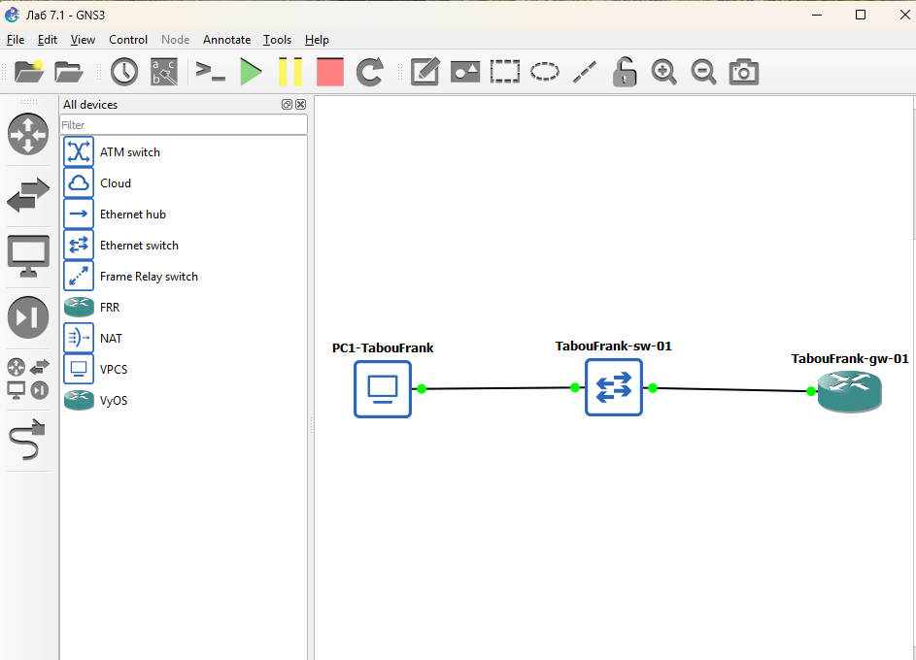
Запустил GNS3 VM и GNS3, создал новый проект. Изменил имена устройств согласно шаблону и включил захват трафика (рис. @fig:001):
Запустил GNS3 VM и GNS3, создал новый проект. Изменил имена устройств согласно шаблону и включил захват трафика (рис. @fig:001):

Slide 5
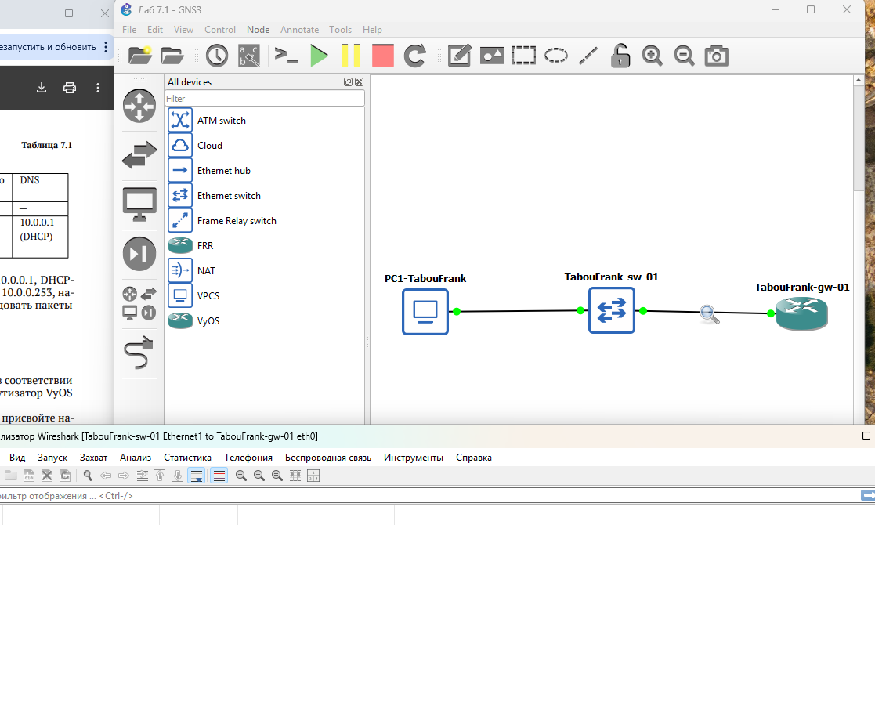
Настроил системные параметры VyOS: имя хоста alkamal-gw-01, домен alkamal.net, создал пользователя alkamal (рис. @fig:002):
Настроил системные параметры VyOS: имя хоста alkamal-gw-01, домен alkamal.net, создал пользователя alkamal (рис. @fig:002):

Slide 6
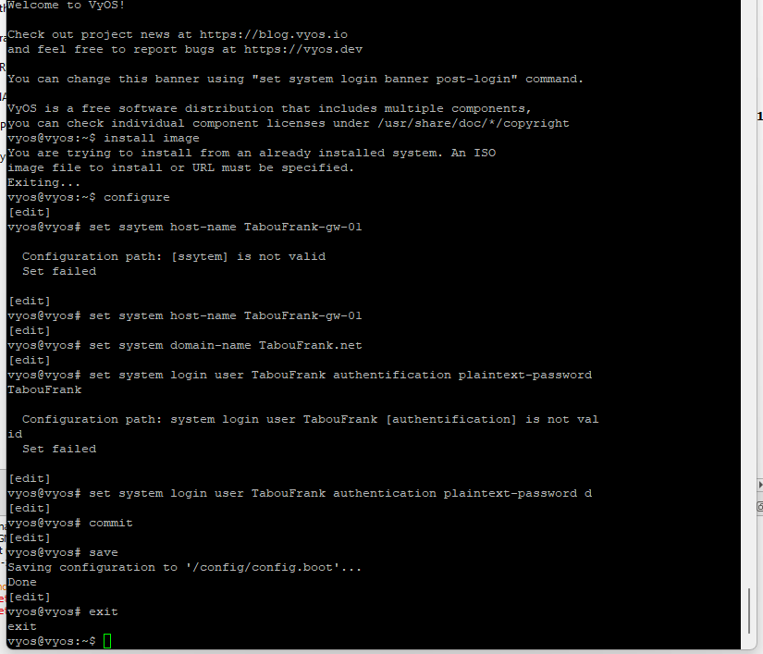
Выполнил повторный вход под новым пользователем и удалил учётную запись vyos (рис. @fig:003):
Выполнил повторный вход под новым пользователем и удалил учётную запись vyos (рис. @fig:003):

Slide 7
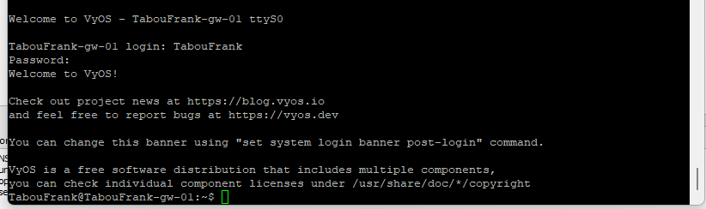
Назначил статический IPv4-адрес 10.0.0.1/24 интерфейсу eth0 (рис. @fig:004):
Назначил статический IPv4-адрес 10.0.0.1/24 интерфейсу eth0 (рис. @fig:004):

Slide 8
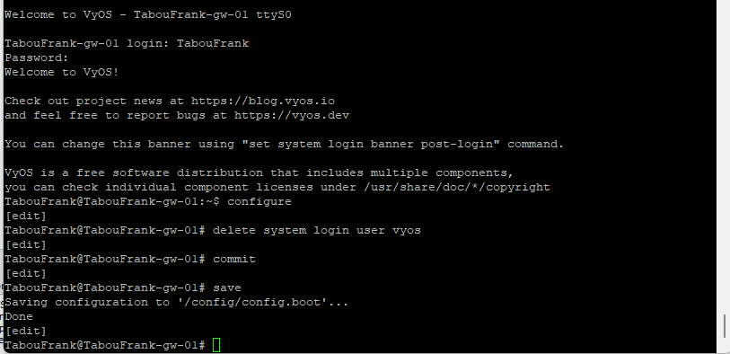
Настроил DHCP-сервер на маршрутизаторе для сети 10.0.0.0/24 (рис. @fig:005):
Настроил DHCP-сервер на маршрутизаторе для сети 10.0.0.0/24 (рис. @fig:005):

Slide 9
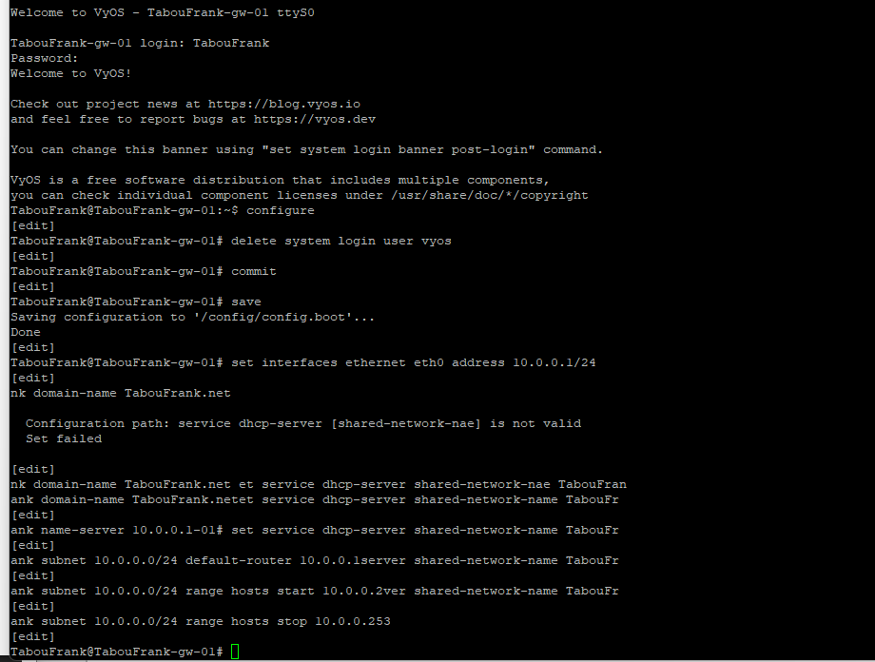
Проверил статистику DHCP-сервера: активных аренд нет (рис. @fig:006):
Проверил статистику DHCP-сервера: активных аренд нет (рис. @fig:006):

Slide 10
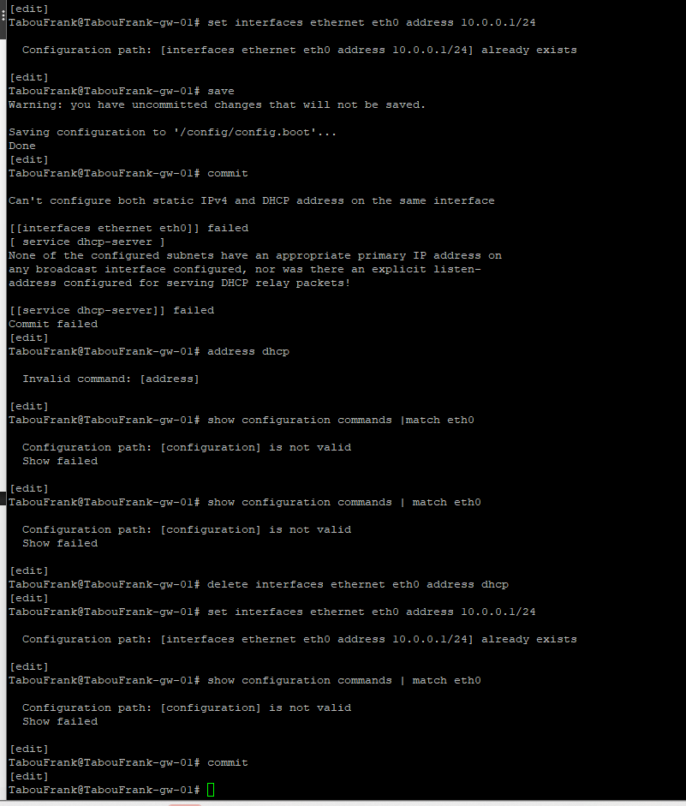
На узле PC1 выполнил команду ip dhcp -d для получения адреса по DHCP (рис. @fig:007, @fig:008):
На узле PC1 выполнил команду ip dhcp -d для получения адреса по DHCP (рис. @fig:007, @fig:008):

Slide 11
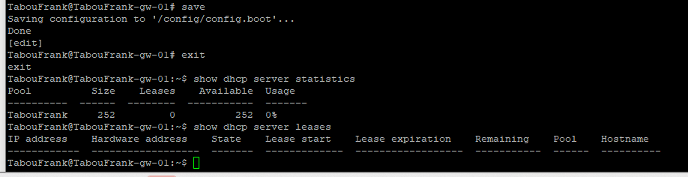
DHCP Discover и Offer
DHCP Discover и Offer

Slide 12
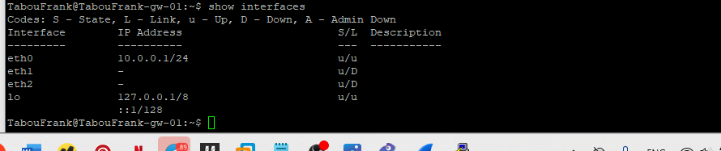
Проверил полученные параметры и связность с маршрутизатором (рис. @fig:009):
Проверил полученные параметры и связность с маршрутизатором (рис. @fig:009):

Slide 13
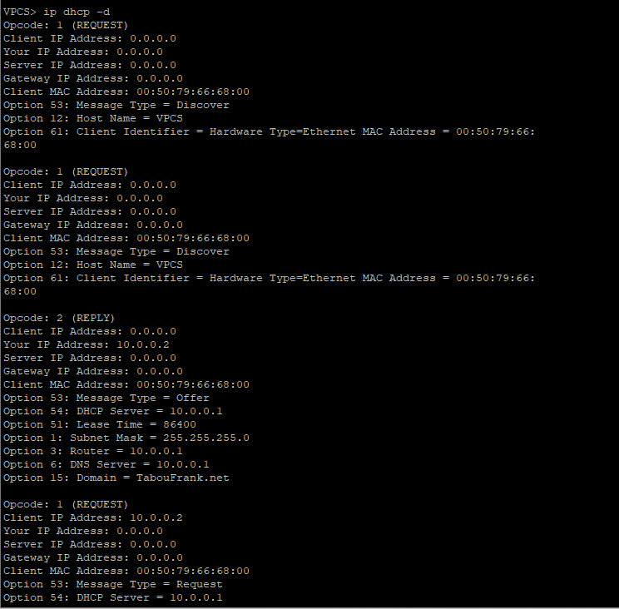
На маршрутизаторе проверил статистику и информацию о выданной аренде (рис. @fig:010):
На маршрутизаторе проверил статистику и информацию о выданной аренде (рис. @fig:010):

Slide 14
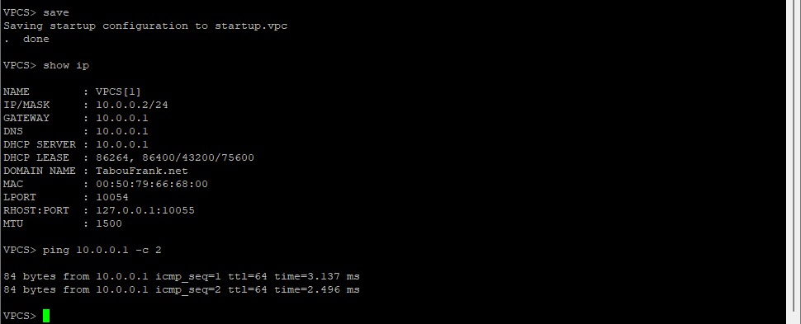
Проанализировал журнал DHCP-сервера (рис. @fig:011):
Проанализировал журнал DHCP-сервера (рис. @fig:011):

Slide 15
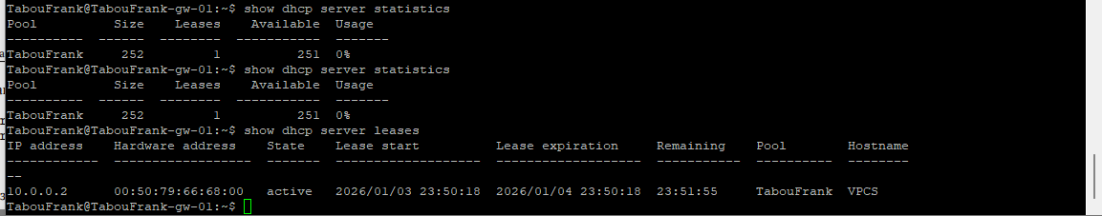
В Wireshark зафиксирован полный процесс DHCP (рис. @fig:012, @fig:013):
В Wireshark зафиксирован полный процесс DHCP (рис. @fig:012, @fig:013):

Slide 16
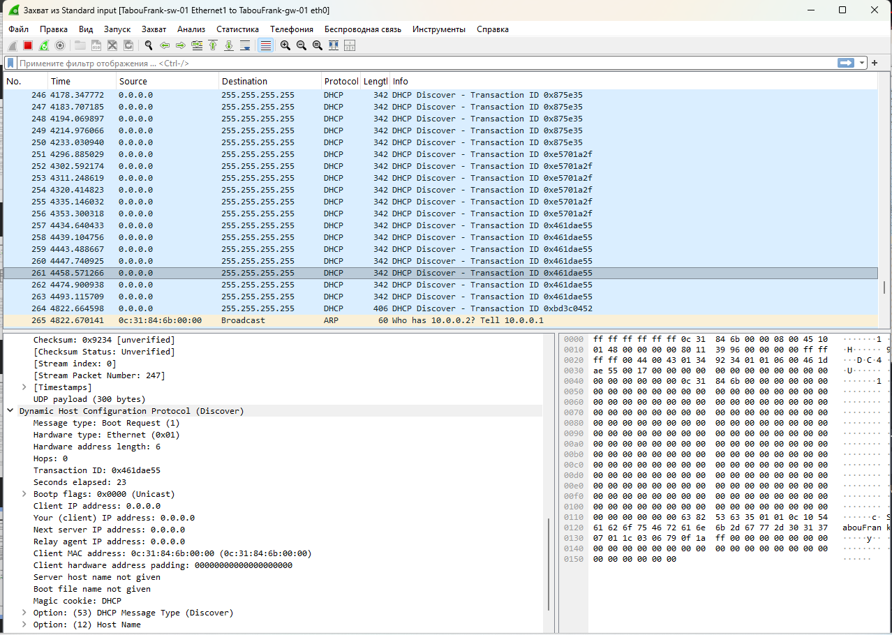
Захваченный DHCP-трафик
Захваченный DHCP-трафик

Slide 17
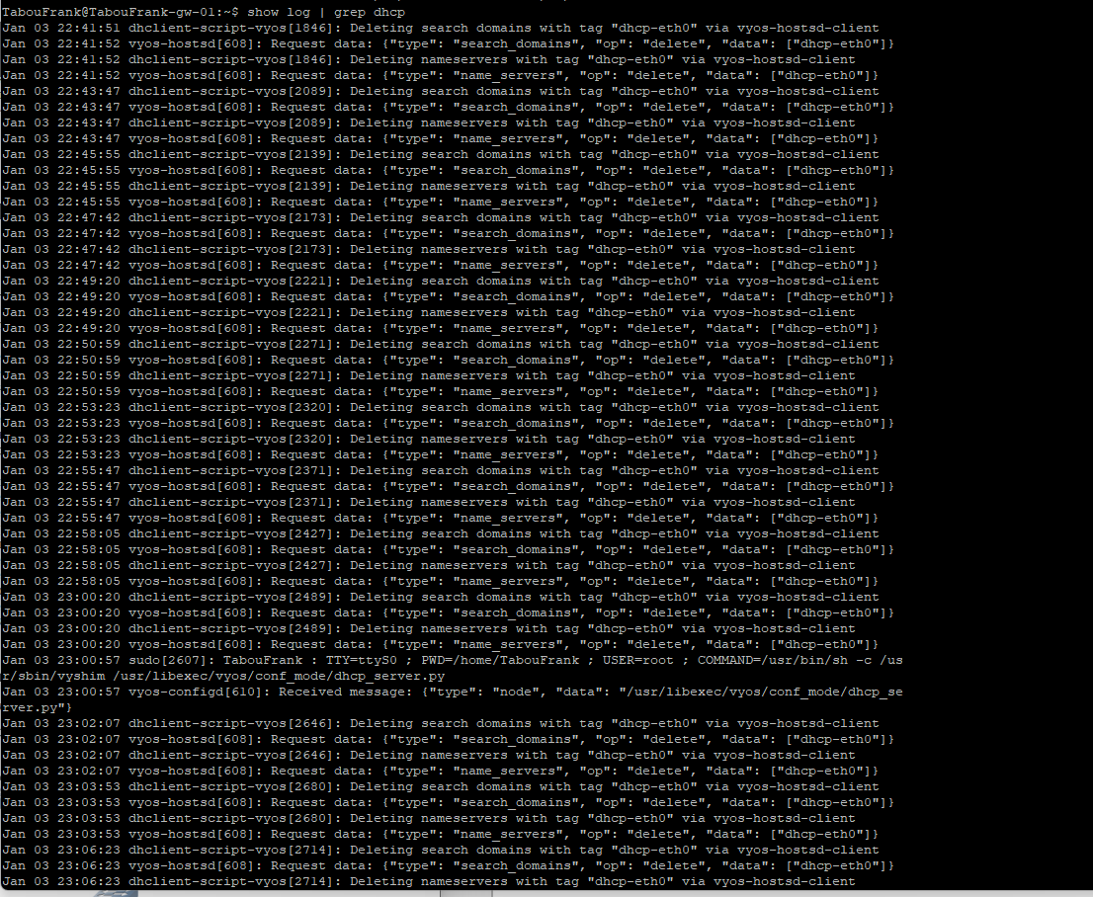
Использовал Alpine Linux для поддержки DHCPv6. Топология сети с включённым захватом трафика (рис. @fig:014):
Использовал Alpine Linux для поддержки DHCPv6. Топология сети с включённым захватом трафика (рис. @fig:014):

Slide 18
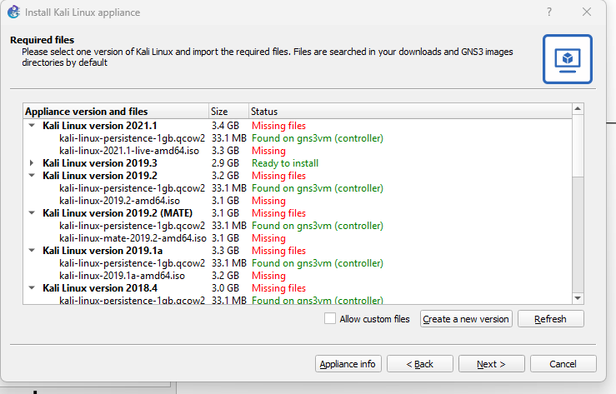
Настроил системные параметры VyOS для IPv6 (рис. @fig:015):
Настроил системные параметры VyOS для IPv6 (рис. @fig:015):

Slide 19
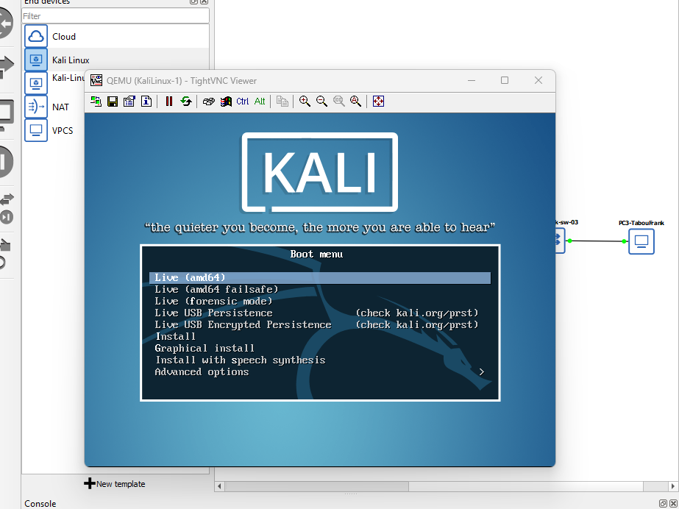
Назначил IPv6-адреса интерфейсам eth1 (2000::1/64) и eth2 (2001::1/64) (рис. @fig:016):
Назначил IPv6-адреса интерфейсам eth1 (2000::1/64) и eth2 (2001::1/64) (рис. @fig:016):

Slide 20

Настроил Stateless DHCPv6 и Router Advertisement на интерфейсе eth1 (рис. @fig:017, @fig:018):
Настроил Stateless DHCPv6 и Router Advertisement на интерфейсе eth1 (рис. @fig:017, @fig:018):

Slide 21
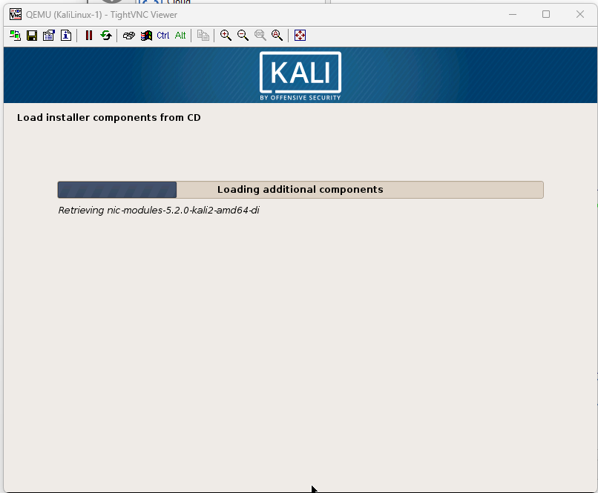
Настройка Stateless DHCPv6
Настройка Stateless DHCPv6

Slide 22
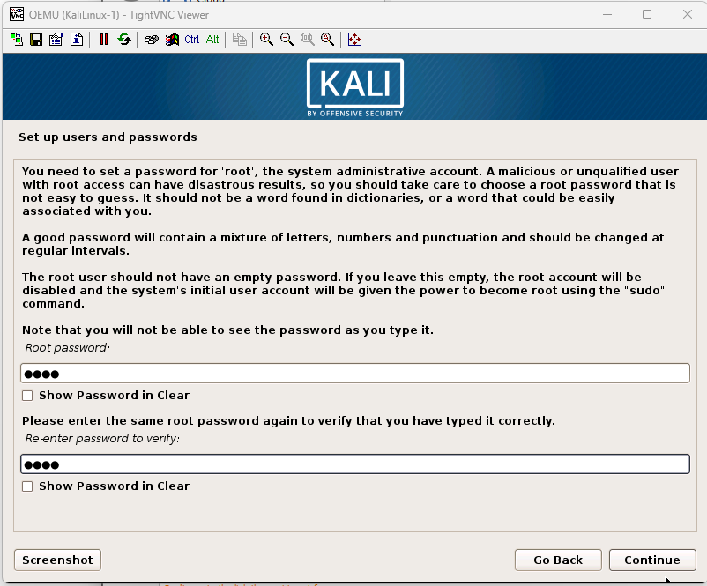
Проверил IPv6-адресацию на узле PC2: адрес получен через SLAAC (рис. @fig:019):
Проверил IPv6-адресацию на узле PC2: адрес получен через SLAAC (рис. @fig:019):

Slide 23
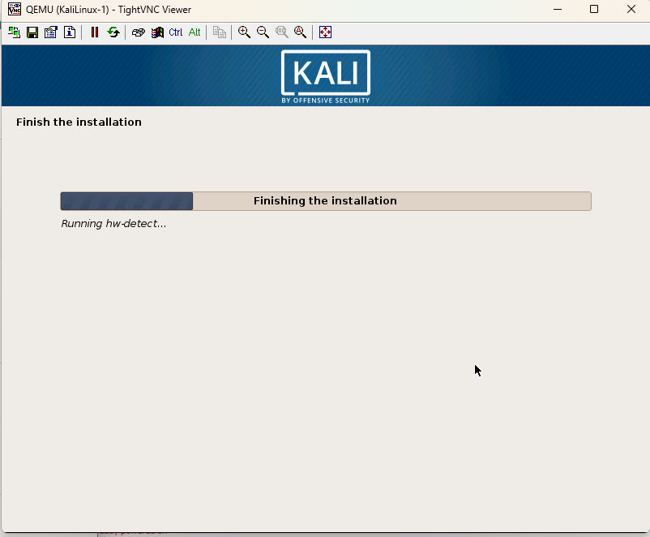
Попытка получения адреса по DHCPv6 показала отсутствие опции IAADDR (рис. @fig:020):
Попытка получения адреса по DHCPv6 показала отсутствие опции IAADDR (рис. @fig:020):

Slide 24
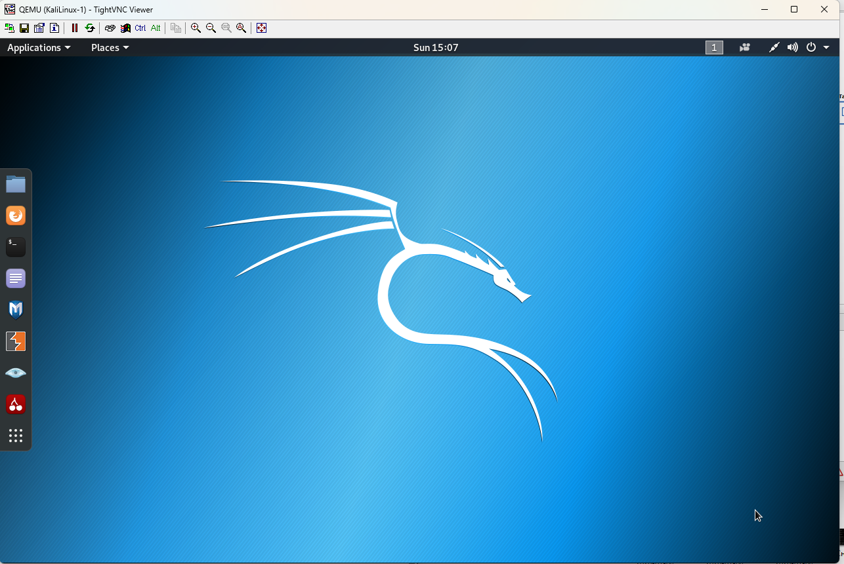
Связность с маршрутизатором сохраняется (рис. @fig:021):
Связность с маршрутизатором сохраняется (рис. @fig:021):

Slide 25
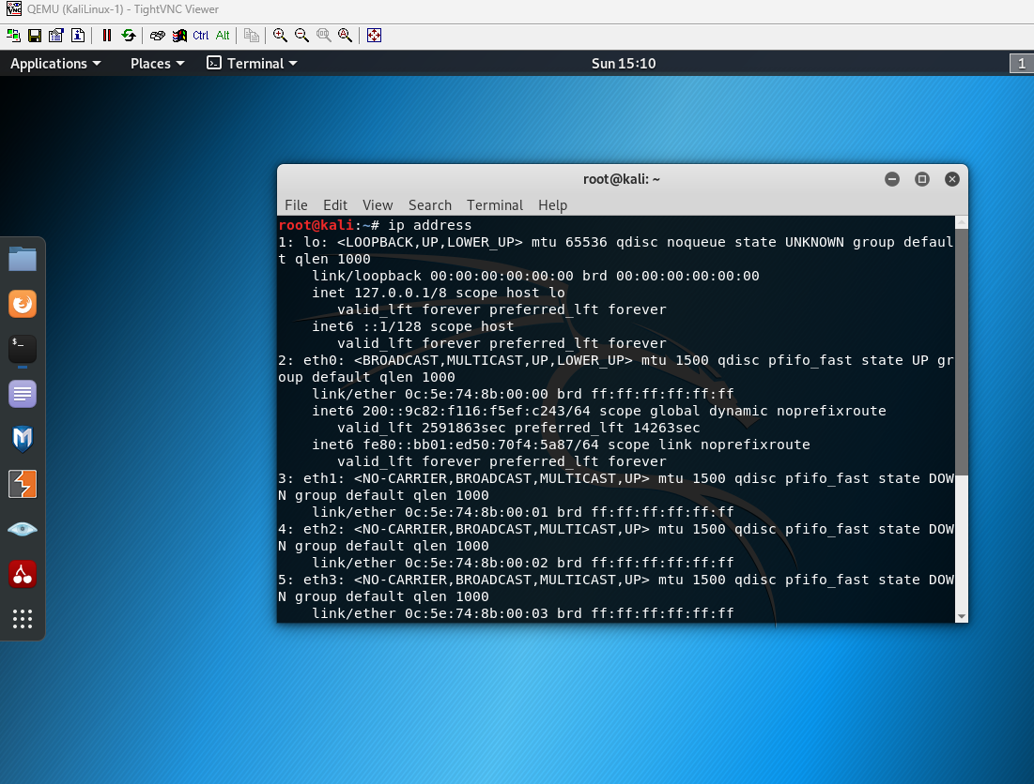
В захваченном трафике видна работа ICMPv6 и DHCPv6 Stateless (рис. @fig:022):
В захваченном трафике видна работа ICMPv6 и DHCPv6 Stateless (рис. @fig:022):

Slide 26
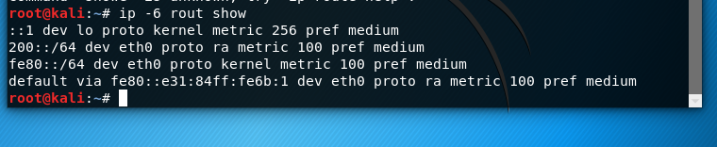
Настроил Stateful DHCPv6 на интерфейсе eth2 (рис. @fig:023):
Настроил Stateful DHCPv6 на интерфейсе eth2 (рис. @fig:023):

Slide 27
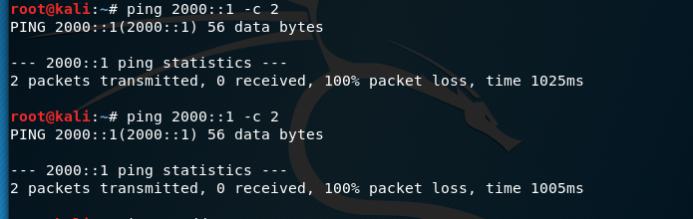
Проверил состояние DHCPv6-сервера до запроса клиента (рис. @fig:024):
Проверил состояние DHCPv6-сервера до запроса клиента (рис. @fig:024):

Slide 28
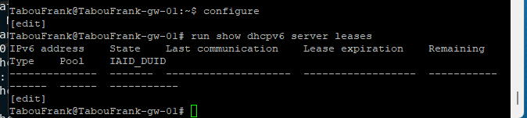
На узле PC3 выполнил получение адреса по Stateful DHCPv6 (рис. @fig:025):
На узле PC3 выполнил получение адреса по Stateful DHCPv6 (рис. @fig:025):

Slide 29
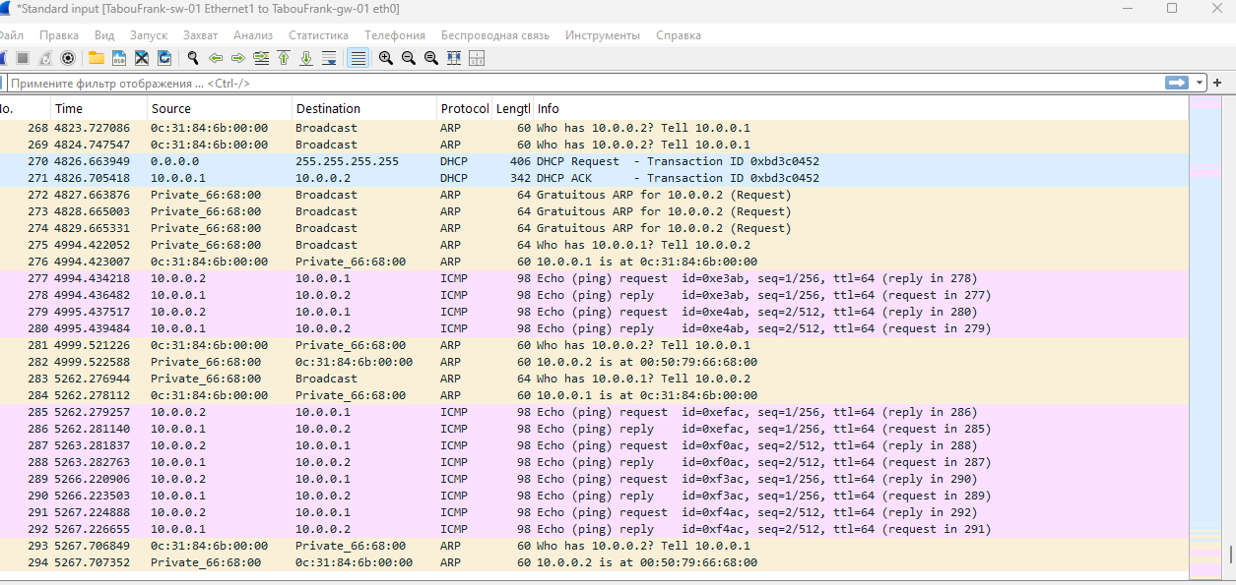
Проверил IPv6-адресацию на узле PC3 после DHCPv6 (рис. @fig:026):
Проверил IPv6-адресацию на узле PC3 после DHCPv6 (рис. @fig:026):

Slide 30
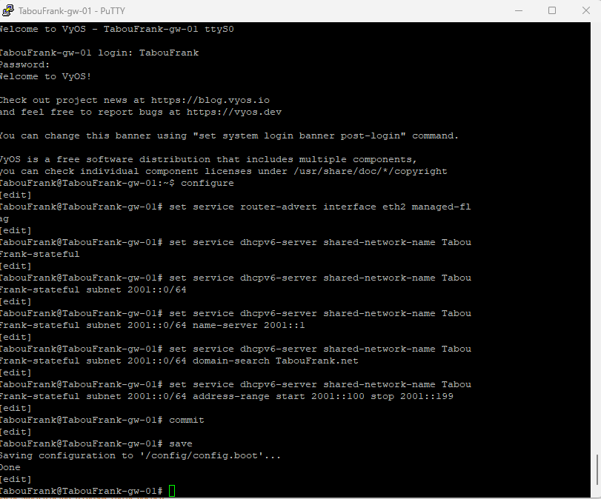
На маршрутизаторе появилась информация о выданной IPv6-аренде (рис. @fig:027):
На маршрутизаторе появилась информация о выданной IPv6-аренде (рис. @fig:027):

Slide 31
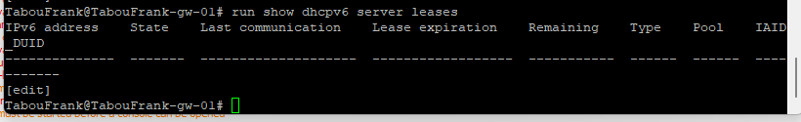
В захваченном трафике зафиксирован полный процесс DHCPv6 Stateful (рис. @fig:028):
В захваченном трафике зафиксирован полный процесс DHCPv6 Stateful (рис. @fig:028):

Slide 32
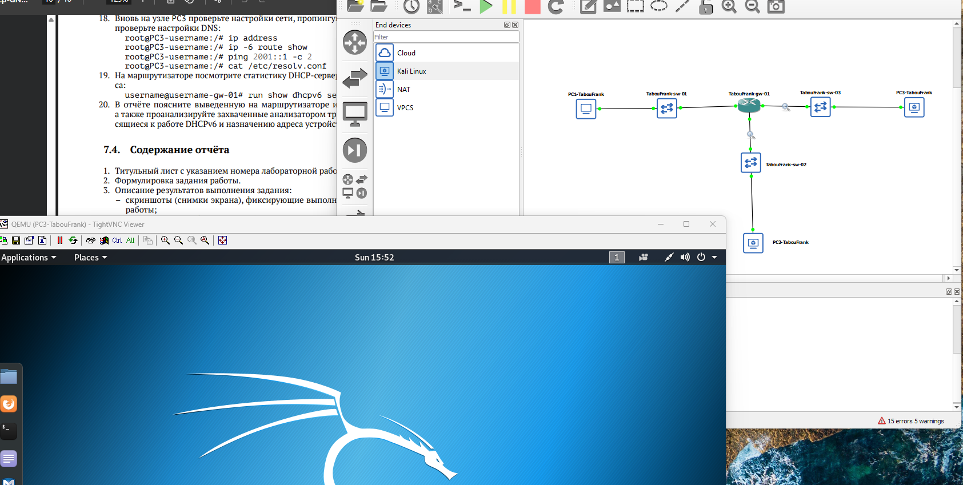
Этап выполнения работы №29
Этап выполнения работы №29

Slide 33
Вывод
В ходе выполнения лабораторной работы были получены практические навыки

Slide 34
Список литературы
[1] Методические указания к лабораторной работе №07 [2] Документация по сетевым технологиям

